Slide 1

Кировское областное государственное профессиональное образовательное бюджетное учреждение
«Слободской колледж педагогики и социальных отношений»
Разработка программного модуля для расчета
стоимости автомобильных перевозок
Выполнил:
Мариничева Ксения Андреевна
Группа: 21П-1
Специальность:
09.02.07 Информационные
системы и программирование
Руководитель: Махнёв Александр Анатольевич
2024

Slide 2
РАЗРАБОТКА ПРОГРАММНОГО МОДУЛЯ ДЛЯ РАСЧЕТА СТОИМОСТИ АВТОМОБИЛЬНЫХ ПЕРЕВОЗОК
Цели и задачи
Цель курсового проекта – разработать программный модуль стоимость автомобильных перевозок, учитывая различные параметры, такие как расстояние, вес груза, а также дополнительные услуги.
Задачи
Описать предметную область
Разработать техническое задание на создание программного продукта
Описать архитектуру программы
Описать алгоритмы и функционирование программы
Провести тестирование и опытную эксплуатацию
Разработать руководство оператора

Slide 3


РАЗРАБОТКА ПРОГРАММНОЙ СИСТЕМЫ ВСТРАИВАНИЯ ЦИФРОВОГО ВОДЯНОГО ЗНАКА В ЦИФРОВОЕ ИЗОБРАЖЕНИЕ
Программы аналоги
Догрузом.РФ
Trans Trade

Slide 4
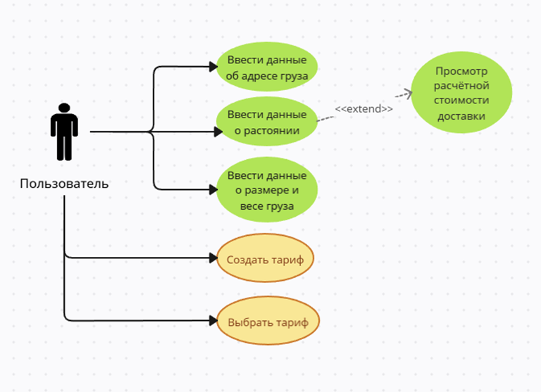
РАЗРАБОТКА ПРОГРАММНОГО МОДУЛЯ ДЛЯ РАСЧЕТА СТОИМОСТИ АВТОМОБИЛЬНЫХ ПЕРЕВОЗОК
Анализ предметной области
Диаграмма вариантов использования

Slide 5
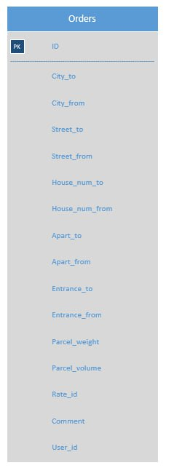
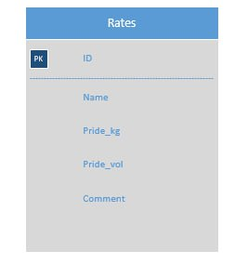
РАЗРАБОТКА ПРОГРАММНОГО МОДУЛЯ ДЛЯ РАСЧЕТА СТОИМОСТИ АВТОМОБИЛЬНЫХ ПЕРЕВОЗОК
ER - Диаграмма

Slide 6
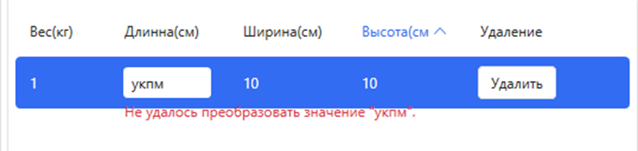
РАЗРАБОТКА ПРОГРАММНОГО МОДУЛЯ ДЛЯ РАСЧЕТА СТОИМОСТИ АВТОМОБИЛЬНЫХ ПЕРЕВОЗОК
4. Тестирование программного модуля
Проверка обработки некорректных данных. Например, отрицательный вес или текст вместо чисел.

Slide 7



РАЗРАБОТКА ПРОГРАММНОГО МОДУЛЯ ДЛЯ РАСЧЕТА СТОИМОСТИ АВТОМОБИЛЬНЫХ ПЕРЕВОЗОК
Средства разработки
1. Среда разработки Visual Studio 2022
2. Языка программирования C#.
3. Windows Presentation Foundation (WPF)

Slide 8

РАЗРАБОТКА ПРОГРАММНОЙ СИСТЕМЫ ВСТРАИВАНИЯ ЦИФРОВОГО ВОДЯНОГО ЗНАКА В ЦИФРОВОЕ ИЗОБРАЖЕНИЕ
Основные функции программы
Рассчитывать стоимость перевозки на основе введенных параметров
Добавление, удаление о грузах и тарифах
Предоставлять пользователю возможность редактирования тарифов и условий перевозки

Slide 9
РАЗРАБОТКА ПРОГРАММНОЙ СИСТЕМЫ ВСТРАИВАНИЯ ЦИФРОВОГО ВОДЯНОГО ЗНАКА В ЦИФРОВОЕ ИЗОБРАЖЕНИЕ
Формула расчета
C=X*(M+O)
• C — общая стоимость перевозки;
• X — расстояние перевозки (в километрах);
• M — стоимость за килограмм (цена за 1 кг);
• О — стоимость за объём (цена за 1 м3);

Slide 10
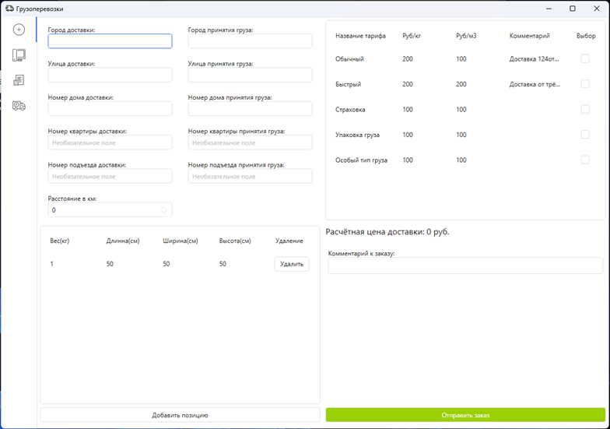
РАЗРАБОТКА ПРОГРАММНОЙ СИСТЕМЫ ВСТРАИВАНИЯ ЦИФРОВОГО ВОДЯНОГО ЗНАКА В ЦИФРОВОЕ ИЗОБРАЖЕНИЕ
Основное окно

Slide 11
РАЗРАБОТКА ПРОГРАММНОЙ СИСТЕМЫ ВСТРАИВАНИЯ ЦИФРОВОГО ВОДЯНОГО ЗНАКА В ЦИФРОВОЕ ИЗОБРАЖЕНИЕ
Демонстрация программы

Slide 12
РАЗРАБОТКА ПРОГРАММНОЙ СИСТЕМЫ ВСТРАИВАНИЯ ЦИФРОВОГО ВОДЯНОГО ЗНАКА В ЦИФРОВОЕ ИЗОБРАЖЕНИЕ
Перспективы развития
Модернизация интерфейса: планируется обновление дизайна для более комфортного взаимодействия с программой
Создание отчетов позволяющей пользователям анализировать данные о перевозках и принимать обоснованные решения.
Работа с заказом программа должна предоставлять пользователям широкий набор функций для управления заказами.

Slide 13
РАЗРАБОТКА ПРОГРАММНОЙ СИСТЕМЫ ВСТРАИВАНИЯ ЦИФРОВОГО ВОДЯНОГО ЗНАКА В ЦИФРОВОЕ ИЗОБРАЖЕНИЕ
Спасибо за внимание

